Slide 1
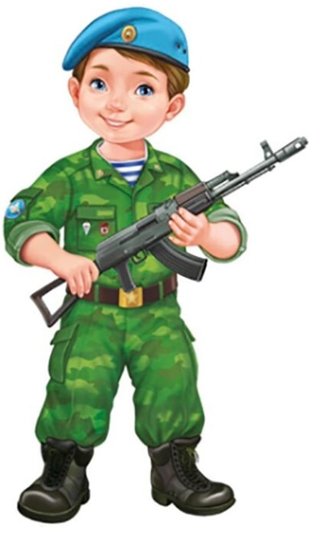
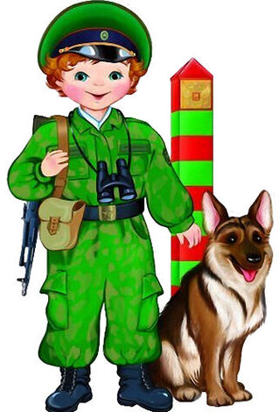
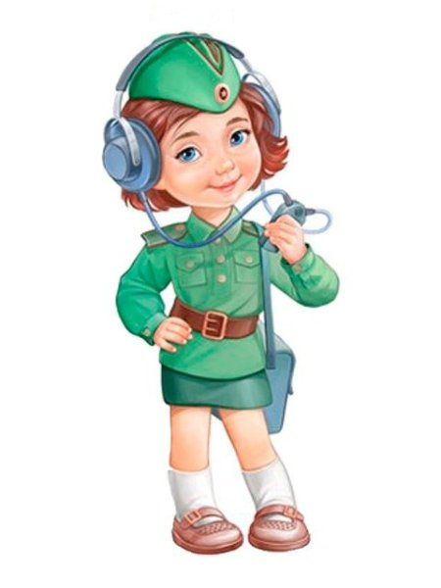
Интерактивная викторина
«Военные профессии»
Автор:Проценко Светлана Евгеньевна,
педагог дополнительного образования

Slide 2
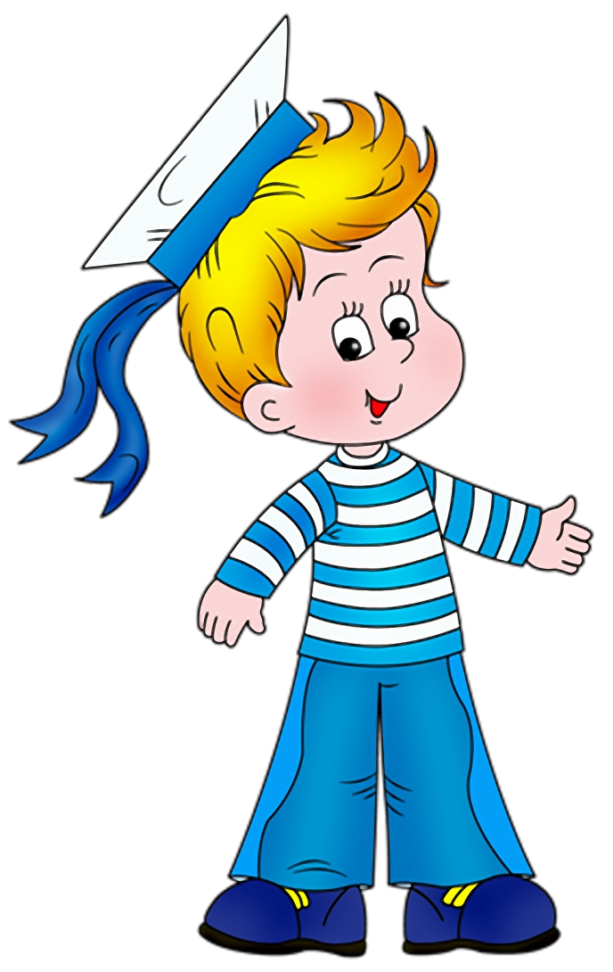
Ребята!
Кто помнит военные профессии?
Тогда отгадайте загадки.

Slide 3
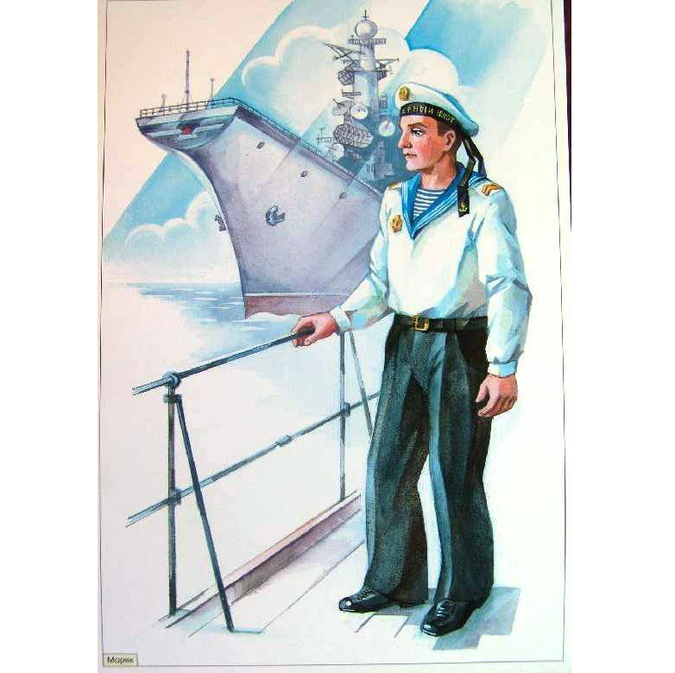
Полосатая рубашка,
Вьются ленты за фуражкой.
Он готов с волною спорить,
Ведь его стихия - море.
(моряк)

Slide 4
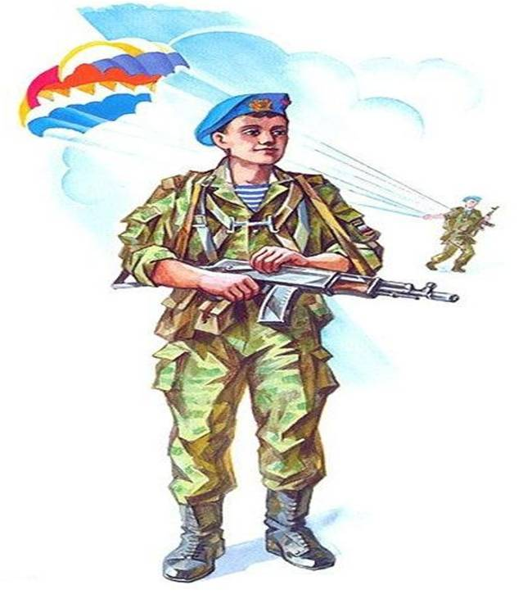
Крепкий прочный парашют
За спиной его раскрылся,
И за несколько минут
Он на землю опустился.
Он пройдёт и лес, и брод,
Но противника найдёт.
(десантник)

Slide 5
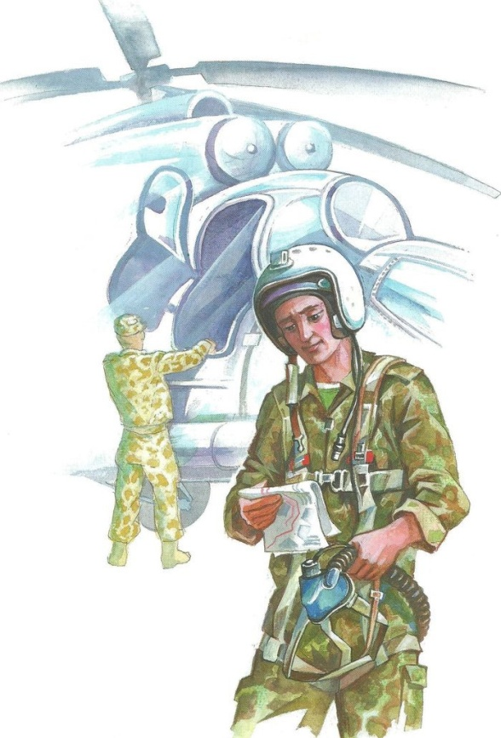
Самолёт стоит на взлёте,
Я готов уж быть в полёте.
Жду заветный тот приказ, Защищать, чтоб с неба вас!
(военный лётчик)

Slide 6
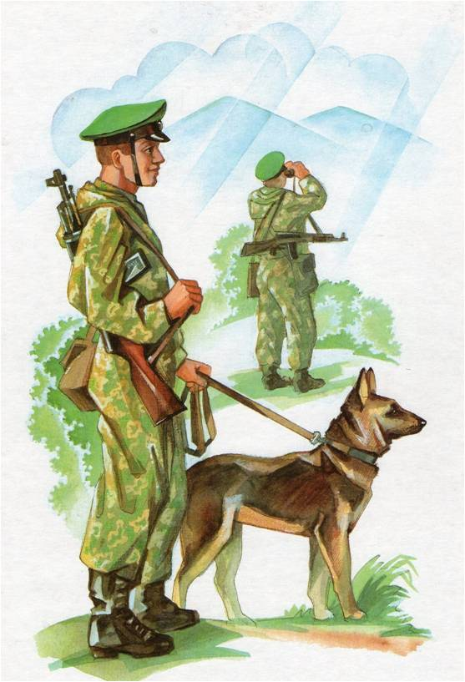
Кто, ребята, на границе Нашу землю стережёт,
Чтоб работать и учиться
Мог спокойно наш народ?
(пограничник)

Slide 7
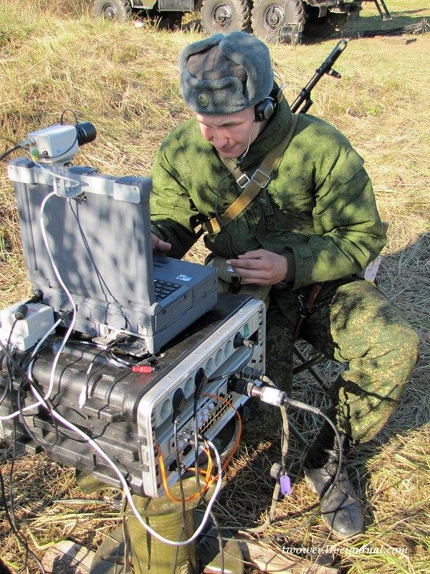
Я служу сейчас на флоте,
Слух хороший у меня.
Есть такой же и в пехоте -
Дружим с рацией не зря!
(радист)

Slide 8
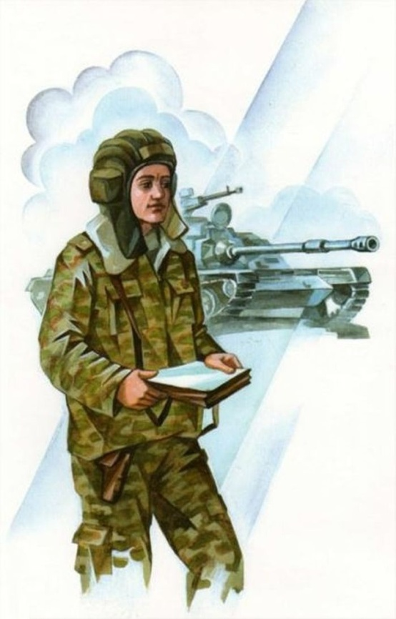
Я на «тракторе» служу,
Только так, я вам скажу:
«Ведь прежде чем пахать мне пашню,
Я разверну сначала башню».
(танкист)

Slide 9
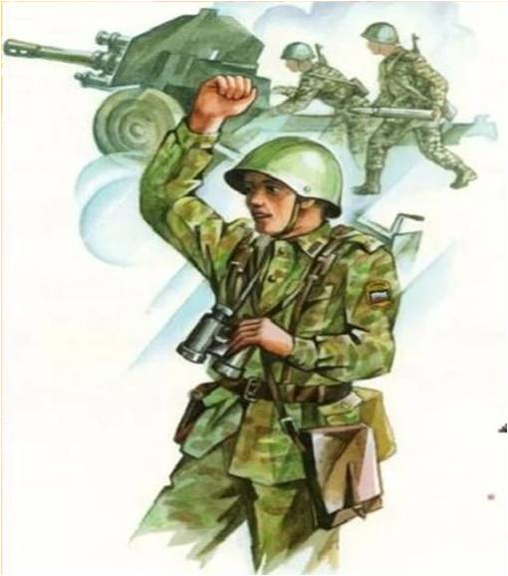
В бой - с целехонькою пушкой,
Наилучшею подружкой.
Нужен точный глазомер,
Чтобы верный был прицел.
(артиллерист)

Slide 10
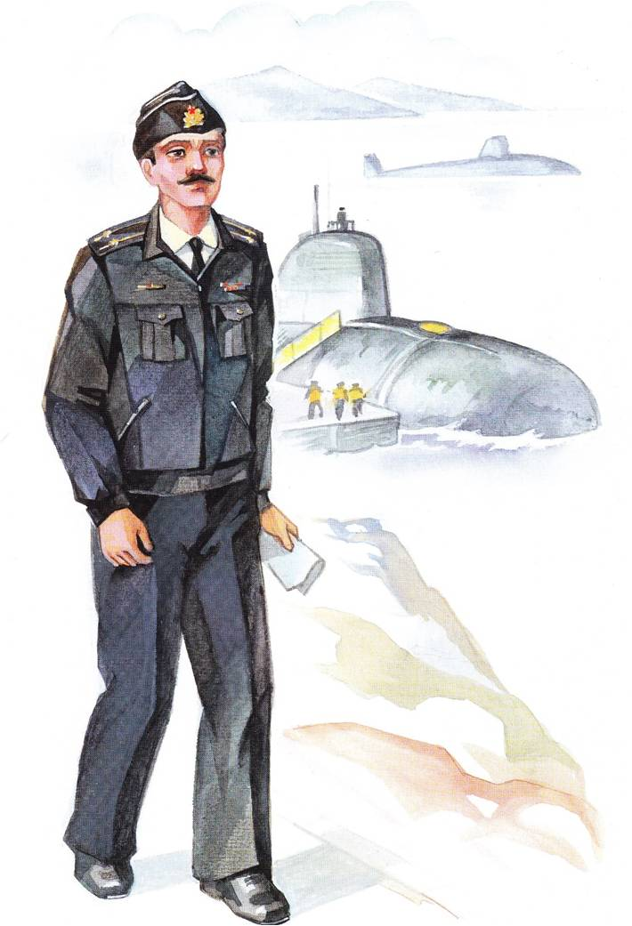
В этой форме тёмно-синей
Защищает он страну,
И в огромной субмарине
Опускается ко дну.
Охраняя океан,
Был в портах десятка стран.
(подводник)

Slide 11
Российский воин бережёт
Родной страны покой и славу,
Он на посту, и наш народ
Гордится Армией по праву!

Slide 12
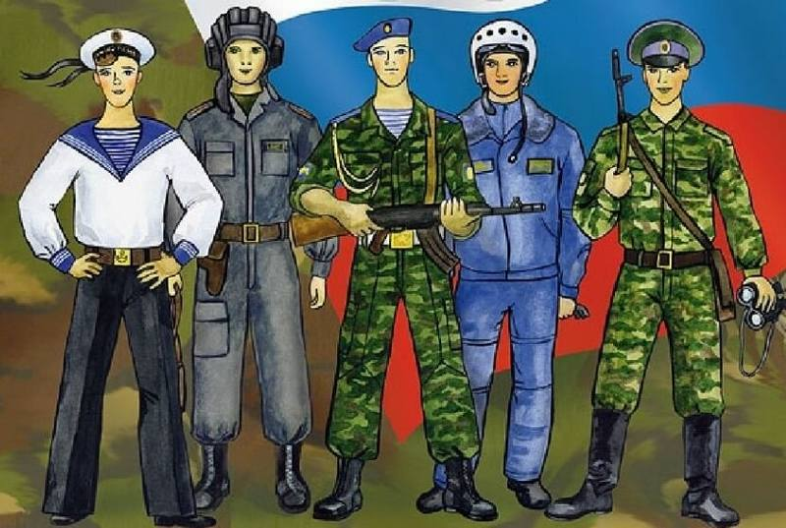
А давайте теперь вспомним, на какие войска делится наша армия?
И сколько их всего?

Slide 13
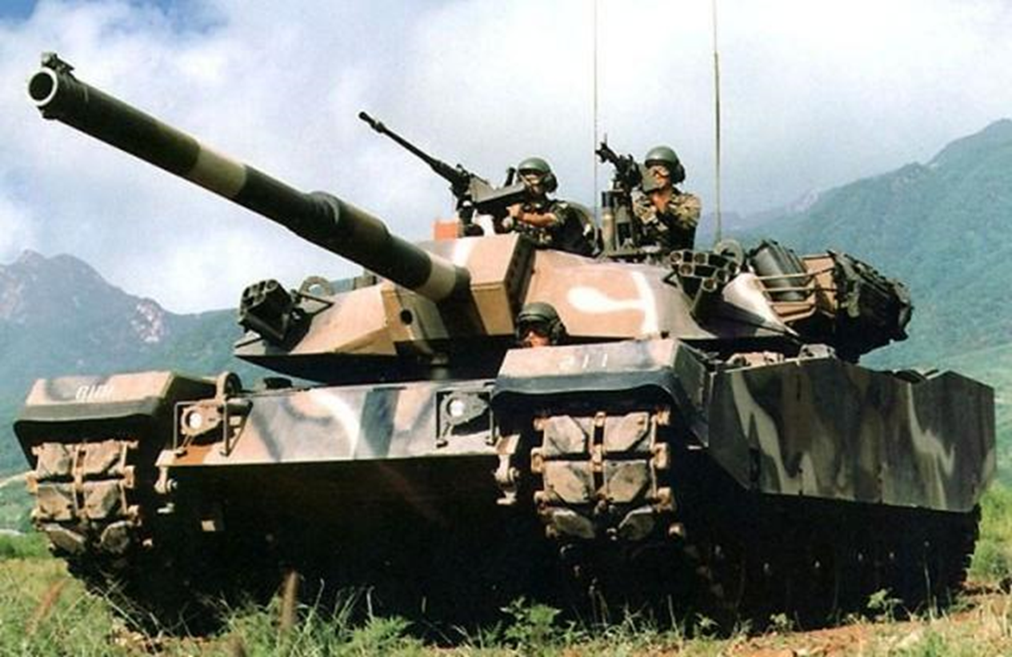
Сухопутные войска:
- танковые войска

Slide 14
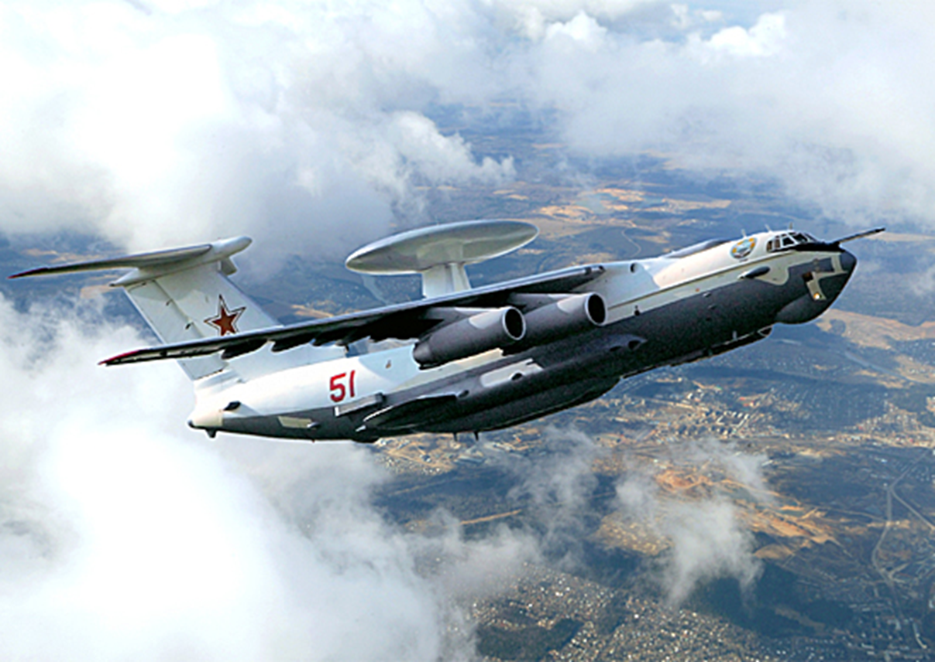
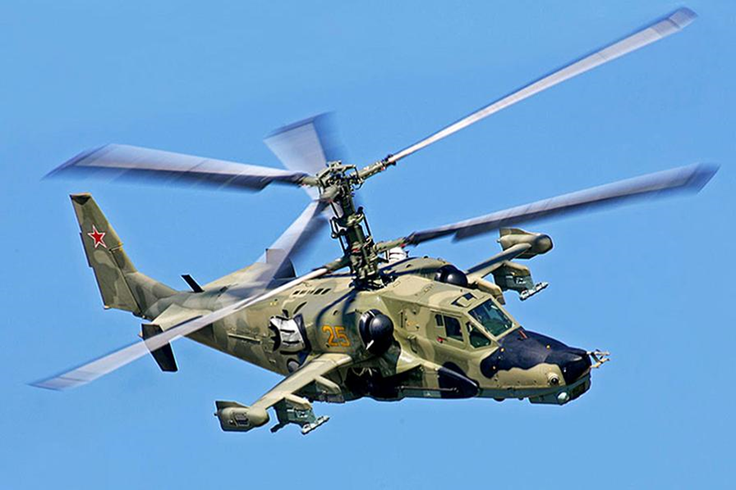
Военно-воздушные силы :

Slide 15
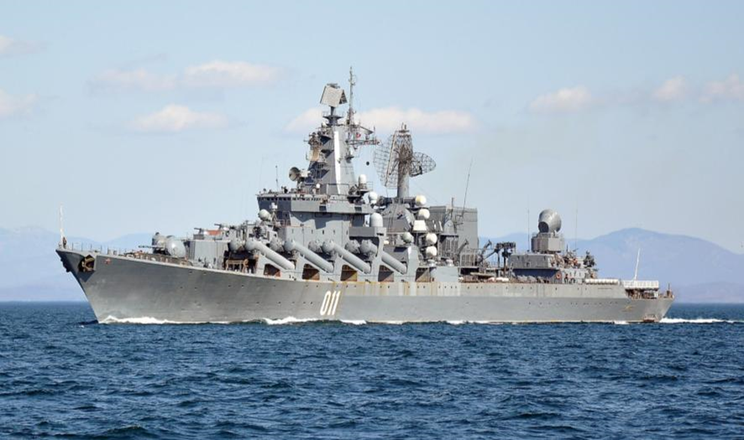
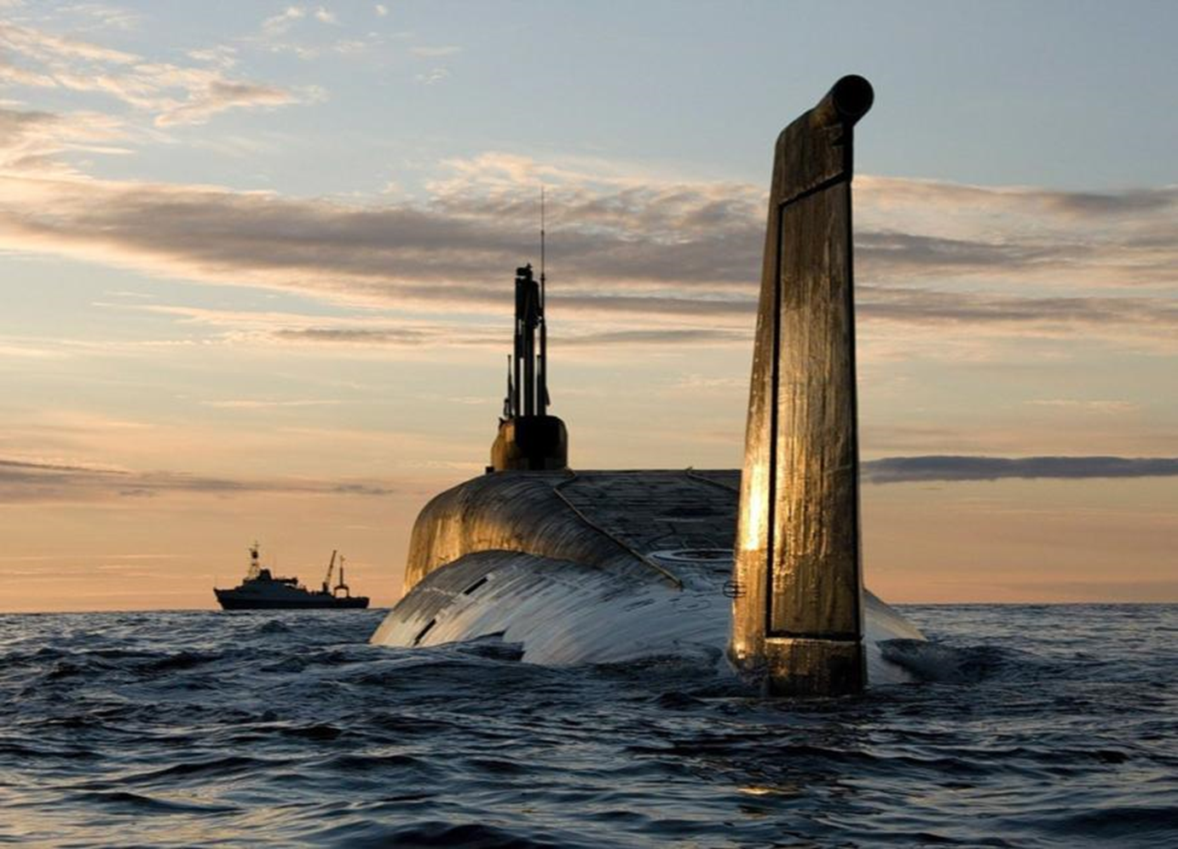
Военно-морской флот:

Slide 16
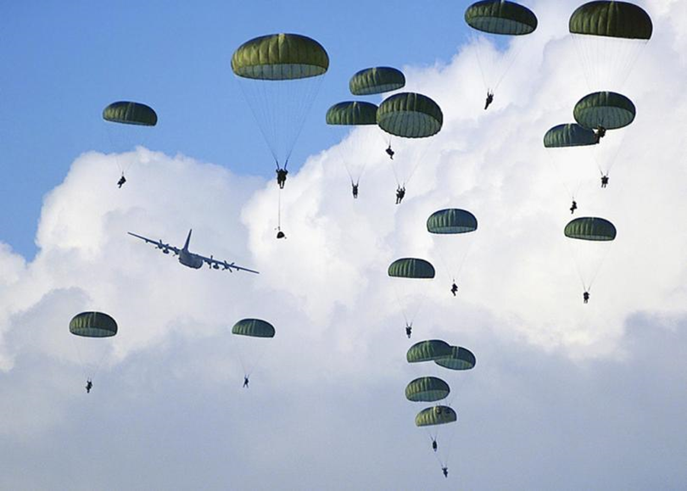
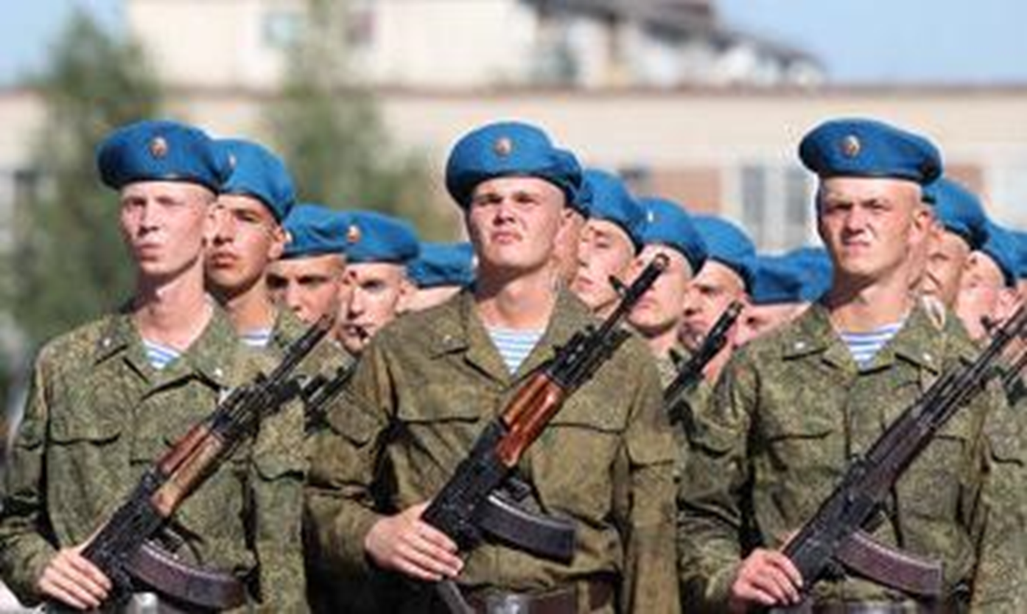
Воздушно-десантные войска

Slide 17
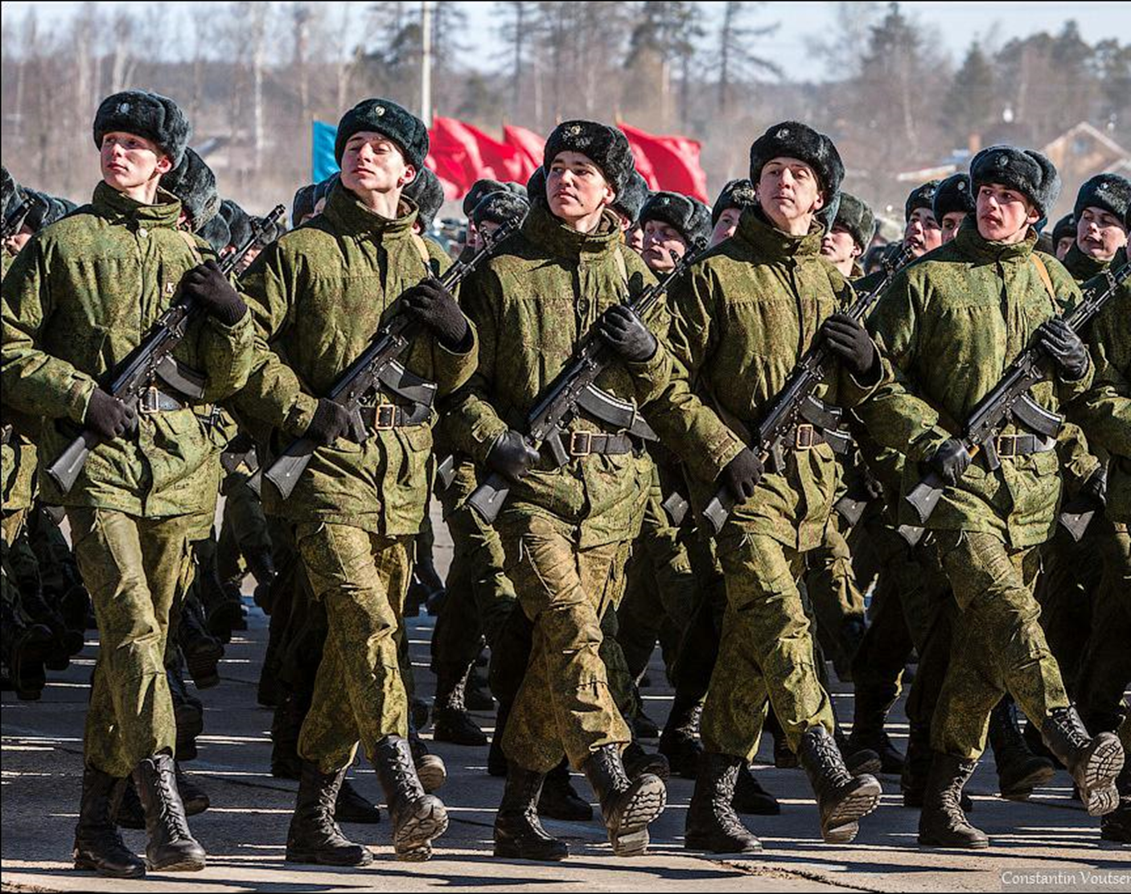
Армия любимая
Об армии любимой
Знает стар и млад
И ей, непобедимой,
Сегодня каждый рад.
Есть в армии солдаты,
Танкисты, моряки,
Все сильные ребята,
Им не страшны враги!
Стоят ракеты где-то,
И на замке граница.
И так чудесно это,
Что нам спокойно спится!
И. Гурина

